Slide 1
Docker Compose

Slide 2
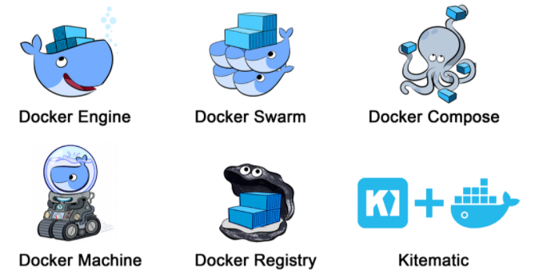
Docker Component

Slide 3
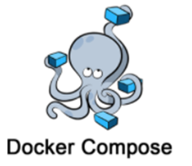
Docker Compose 필요성
하나의 시스템을 구성하기 위하여 여러 서버가 서로 연계되어 있는 경우가 대부분
컨테이너 별로 각각을 구성하여 구동하고 정지하면 운영하기가 복잡
여러 컨테이너를 일괄로 처리할 수 있는 툴이 필요
Container
D
Container
C
여러 컨테이너를 한 번에 구동하거나 정지시킴
Container
B
Container
A

Slide 4
Docker Compose
여러 컨테이너를 일괄 처리
- 여러 컨테이너를 통합 관리
- 여러 컨테이너의 구성정보를 코드로 정의

Slide 5
Docker Compose 설치
Docker Compose는 GitHub에 공개되어 있음
Docker Compose는 계속 개발 중에 있음
버전 업이 자주 되므로 정기적으로 최신 버전을 체크 해야 함
Docker Compose 배포 사이트
https://github.com/docker/compose/releases

Slide 6
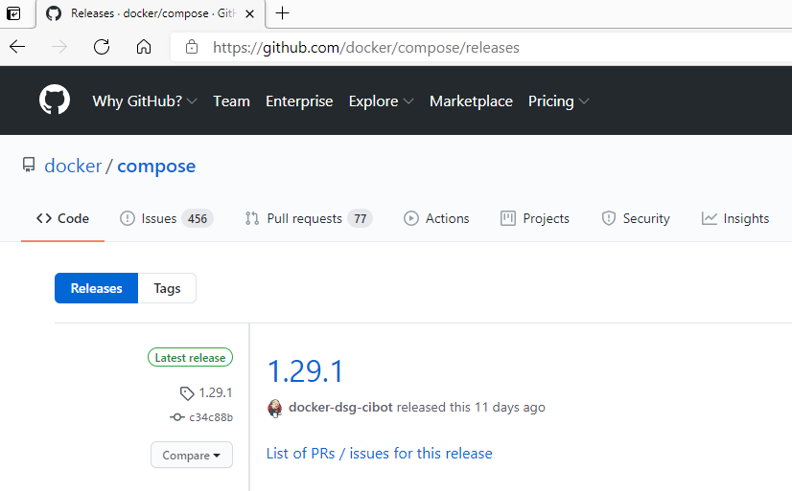
https://github.com/docker/compose/releases

Slide 7
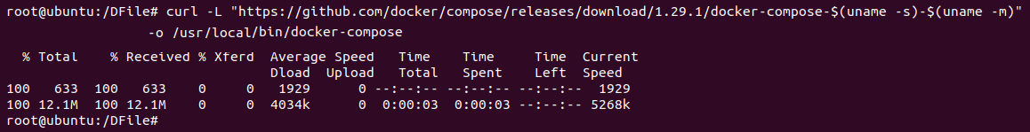

[참조사이트]
https://www.digitalocean.com/community/tutorials/how-to-install-and-use-docker-compose-on-ubuntu-20-04
curl -L "https://github.com/docker/compose/releases/download/1.29.2/docker-compose-$(uname -s)-$(uname -m)" -o /usr/local/bin/docker-compose
chmod +x /usr/local/bin/docker-compose
docker-compose --version

Slide 8
Docker Compose 환경설정
‘docker-compose.yml’ 파일에 컨테이너 구성 정보를 정의하여 동일한 호스트 상의 여러 컨테이너를 하나로 관리
Container
D
Container
C
Container
B
설정파일
docker-compose.yml
Container
A

Slide 9
docker-compose.yml
Docker Compose 인프라 구성 관리 파일
여러 컨테이너 설정 내용이 저장
설정 파일 시스템 내에서 구동하는 여러 서버 구성을 한데 모아 정의
YAML 형식으로 작성
YAML/YML (Yaml Ain't Markup Language)
- 구조화된 데이터를 표현하기 위한 데이터 포맷
- 들여쓰기로 데이터 계층을 표기
- 들여쓰기를 할 때에는 ‘TAB’ 이 아닌 ‘Space Bar’를 사용
- 배열을 나타낼 때는 데이터 앞에 ‘-’를 붙이며 뒤에는 반드시 ‘Space Bar’를 입력

Slide 10
docker-compose.yml 구성 관리
❶ Base Image 지정
❷ Container 내에서 동작하는 명령어 지정
❸ Container 간 링크 연계
❹ Container 간 통신
❺ Container 데이터 관리
❻ Container 환경변수 지정
❼ Container 정보 설정

Slide 11
❶ Base Image 지정
Docker container의 기반이 되는 Base Image를 지정
Image에는 Image 명 또는 Image ID가 들어감
Image tag가 지정되지 않을 경우에는 최신 버전(latest)이 다운로드 됨
webserver :
image: ubuntu
또는
webserver :
image: ewshin/dockersmaple:1.0

Slide 12
❷ Container 내에서 동작하는 명령어 지정
컨테이너에서 동작하는 명령어 지정
예제] command : /bin/bash

Slide 13
❸ Container 간 링크 연계
다른 컨테이너와 연계 시 link에 연결한 컨테이너명을 설정
links :
- dbserver
- dbserver: mysql
위와 같이 설정하면 /etc/hosts 파일에 alias명이 붙은 entry가 추가됨
/etc/hosts
172.16.1.2 dbserver
172.16.1.3 mysql

Slide 14
❹ Container 간 통신
ports: ‘호스트머신포트번호:컨테이너포트번호’ 또는 컨테이너포트번호’
컨테이너 포트 번호로만 지정할 경우에는 호스트머신 포트번호가 랜던 값으로 설정
YAML은 XX:YY 형식의 시간을 인식하므로 포트번호를 설정 시 따옴표(“ ”)안에서 문자열을 입력해야 함
ports :
- “3000”
- “8000:8000”
- “49001:22”
- “127.0.0.1:8001:8001”

Slide 15
포트 번호를 호스트 머신에는 공개하지 않고 링크로 연계된 컨테이너만 공개할 때는 expose를 사용
데이타베이스 서버와 같이 호스트 머신에서 직접 액섹스 하지 않고 웹 애플리케이션 서버를 통해 액세스 시 사용
expose :
- “3000”
- “8000”
컨테이너 내부에만 공개되는 포트 지정

Slide 16
❺ Container 데이터 관리
컨테이너 볼륨을 마운트 시 사용
호스트에서 마운트 경로 지정 : ‘호스트 디렉터리경로:컨테이너 디렉터리경로’
volumes :
- /var/lib/mysql
- cache/:/tmp/cache
* /var/lib/mysql을 마운트
volumes :
- ~/configs:/etc/configs/:ro
* 볼륨을 읽기전용으로 마운트하고자 할때 ro를 붙임 (쓰기금지)

Slide 17
❺ Container 데이터 관리
다른 컨테이너에서 모든 볼륨을 마운트 시 사용
volumes_from :
- log
* Log 컨테이너에 마운트

Slide 18
❻ Container 환경변수 지정
컨테이너 내의 환경 변수는 environment를 지정
YAML 배열 형식 또는 hash 형식 중 하나를 사용
#배열 형식
environment :
- HOGE=fuge
- FOO
#Hash 형식
environment :
HOGE: fuge
FOO:

Slide 19
❼ Container 정보 설정
생성된 컨테이너에 이름을 붙일 때 사용
container_name: web-container
* 컨테이너에 web-container라는 이름을 붙임

Slide 20
Docker Compose 명령어
명령어 | 설명
up | 컨테이너 생성 및 구동
scale | 생성할 컨테이너 개수 시정
ps | 컨테이너 목록 확인
logs | 컨테이너 로그 출력
run | 컨테이너 실행
start | 컨테이너 구동
stop | 컨테이너 중지
restart | 컨테이너 재기동
kill | 실행중인 컨테이너 강제 종료
rm | 컨테이너 삭제

Slide 21
Docker Compose 명령어
Docker-compose 명령어는 docker-compose.yml을 저장한 디렉터리에서 실행
현재 디렉터리가 아닌 다른 디렉터리에서 docker-compose.yml을 실행해야 하는 경우에는 f 옵션으로 파일 경로를 지정
ex) docker-compose –f ./DFile/docker-compose.yml up
명령어 뒤에 Container 명을 지정하면 해당 Container만 조작 할 수 있음
ex) docker-compose stop apacheserver

Slide 22
❶ 여러 개의 container를 한 번에 생성/구동
#docker-compose up [옵션][서비스명]
옵션 | 설명
-d | Background에서 실행
--no-deps | 링크된 서비스를 구동하지 않음
--no-build | 이미지를 빌드하지 않음
-t | Container 타임아웃 시간 지정(default 10초)
#docker-compose up -d
* 여러 컨테이너를 백그라운드에서 구동

Slide 23
Docker Compose 명령어
명령어 | 설명
up | 컨테이너 생성 및 구동
scale | 생성할 컨테이너 개수 시정
ps | 컨테이너 목록 확인
logs | 컨테이너 로그 출력
run | 컨테이너 실행
start | 컨테이너 구동
stop | 컨테이너 중지
restart | 컨테이너 재기동
kill | 실행중인 컨테이너 강제 종료
rm | 컨테이너 삭제

Slide 24
❶ 여러 개의 container를 한 번에 생성/구동
#docker-compose up [옵션][서비스명]
옵션 | 설명
-d | Background에서 실행
--no-deps | 링크된 서비스를 구동하지 않음
--no-build | 이미지를 빌드하지 않음
-t | Container 타임아웃 시간 지정(default 10초)
#docker-compose up -d
* 여러 컨테이너를 백그라운드에서 구동

Slide 25
❷ 생성할 컨테이너 개수 지정
#docker-compose scale [서비스명=개수]
#docker-compose scale serverA=10 serverB=20
docker-compose.yml에 serverA와 serverB가 정의되어 있고
serverA컨테이너를 10개, serverB 컨테이너를 20개 구동과 실행

Slide 26
❸ 여러 컨테이너 목록 확인
#docker-compose ps [옵션][서비스명]
#docker-compose ps
#docker-ompose ps –q //컨테이너 ID 만 출력
*구동 중인 컨테이너명, 실행중인 커맨트, 상태, 포트를 확인
#docker-compose logs
*컨테이너 로그 확인

Slide 27
❹ 컨테이너에서 명령어 실행
#docker-compose run [명령어]
#docker-compose run server /bin/bash
구동한 컨테이너에서 새로운 명령어를 실행 시 사용
구동한 serverA 컨테이너의 /bin/bash 실행

Slide 28
❺ 여러 컨테이너 구동/중지/재기동
#docker-compose start/stop/restart
#docker-compose start
#docker-compose stop
#docker-compose restart
여러 컨테이너를 한번에 구동/중지/재기동
#docker-compose start serverA
#docker-compose stop serverA
#docker-compose restart serverA
특정 컨테이너 serverA를 구동/중지/재기동

Slide 29
❻ 여러 컨테이너 삭제
#docker-compose rm
#docker-compose rm
여러 컨테이너 한번에 삭제

Slide 30
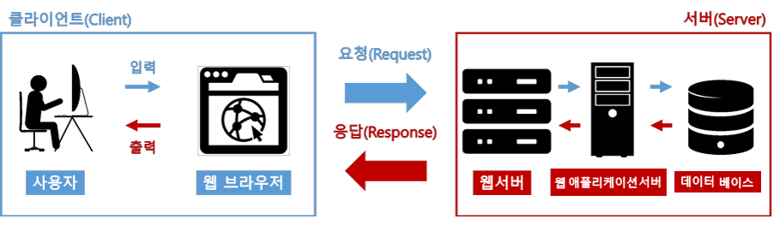
3-Tier Web Application Architecture
Apache, IIS etc
Perl, C/C++, JSP etc
Oracle, MSSQL,
MYSQL, JSP etc
WebServer(FrontServer)
Aapche, Nginx, IIS
WebApplicationServer
Tomcat, Jboss
DBMS
MySQL

Slide 31

LAB. Docker Compose를 이용한 시스템 구축 예제
<< Wordpress를 사용한 블로그 서버 환경 구축 >>
Wordpress
Image
MySQL
Image
서버프로세스를
동작시키지 않음
(데이터만 저장)
webserver
container
dbserver
container
datastorage
container

Slide 32
* 생성 파일의 디렉터리 위치
/DFile
Dockerfile
docker-compose.yml
evfile

Slide 33
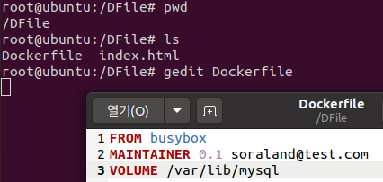
❶ 데이터 전용 컨테이너 생성
#cd /Dfile
#gedit Dockerfile
FROM busybox //BaseImage 가져오기
MAINTAINER 0.1 soraland@test.com //작성자 정보
VOLUME /var/lib/mysql //데이터 저장소 지정
*MySQL 데이터 저장 디렉터리 /var/lib/mysql

Slide 34
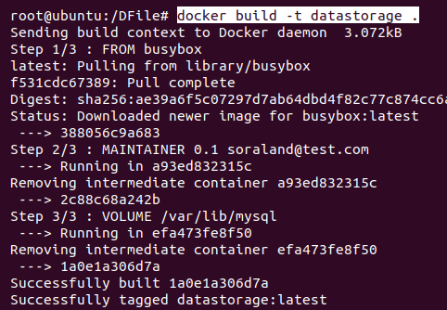
#docker build –t datastorage .
*Dockerfile이 생성되면 해당 dockerfile에 대한 데이타전용 컨테이너 이미지 생성

Slide 35
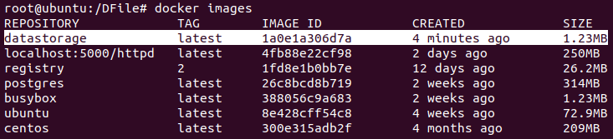
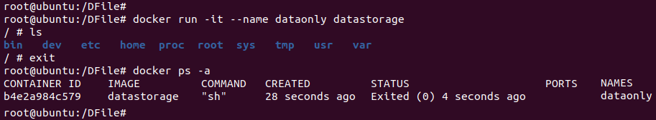
#docker images
#docker run –it –name dataonly datastorage
#docker ps -a
dataonly
container
*생성된 datastorage 이미지를 기반으로 dataonly 컨테이너 구동

Slide 36
❷WebServer와 DBServer용 컨테이너 생성
Wordpress Image
MySQL:5.7 Image
Dataonly Image
wordpress
container
mysql
container
dataonly
container
WebServer Container | DBServer Container
Wordpress의 frontend 기능 제공 80번 포트 사용 Apache Server가 동작 PHP로 동적 처리 수행 Backend DB서버와 연계하여 데이타처리 | Wordpress에서 생성된 데이터를 관리하는 컨테이너 MySQL이 동작 WebServer에서 수행된 결과 처리

Slide 37
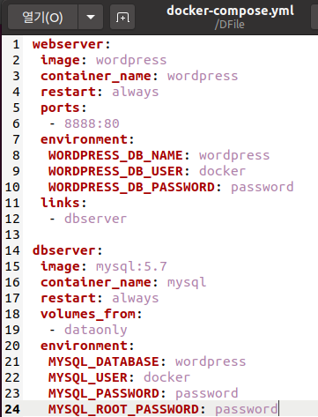
/DFile
Dockerfile
docker-compose.yml
#cd /DFile
# gedit docker-compose.yml

Slide 38
webserver
wordpress
container
wordpress
Image
dbserver
mysql
container
mysql:5.7
Image
dataonly
container

Slide 39
webserver
wordpress
container
wordpress
Image
dbserver
mysql
container
mysql:5.7
Image
dataonly
container

Slide 40
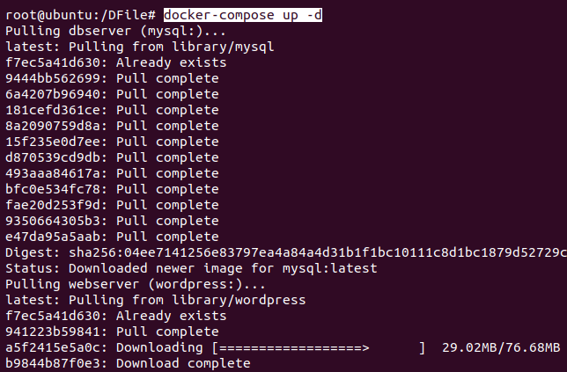
#pwd
#docker-compose up -d

Slide 41
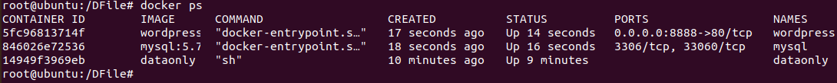
Dataonly Image
Wordpress Image
MySQL:5.7 Image
wordpress
container
mysql
container
dataonly
container

Slide 42
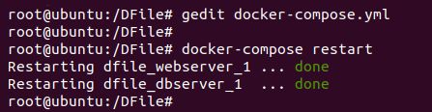
#gedit docker-compose.yml
#docker-compose restart

Slide 43

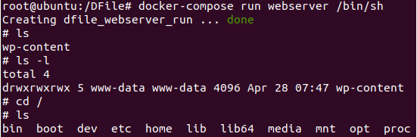
#docker-compose run dbserver bash
#docker-compose run webserver /bin/sh

Slide 44
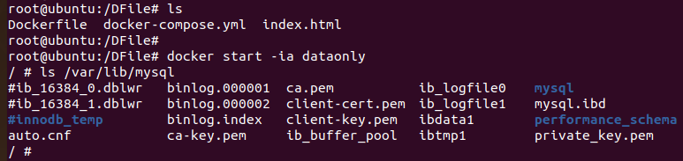
#docker start –ia dataonly
#docker-compose stop //컨테이너 일괄 중지
#docker-compose rm //컨테이너 일괄 삭제
#docker logs wordpress //컨테이너 로그확인
#docker logs mysql

Slide 45
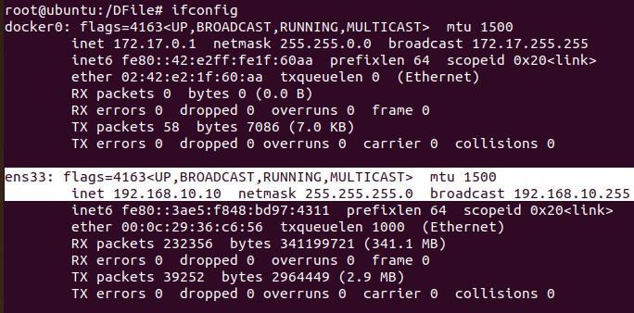
#ifconfig

Slide 46
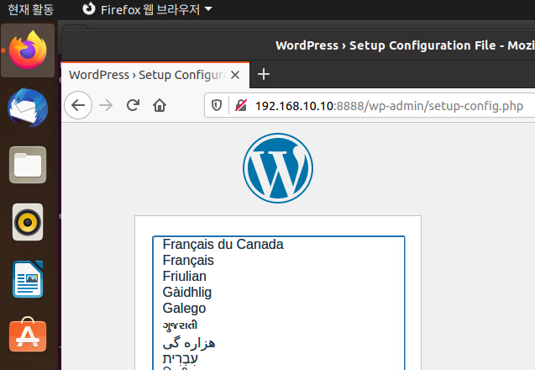
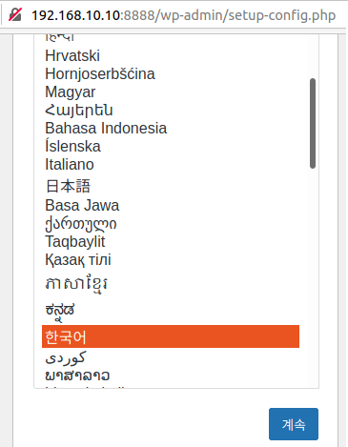
http://192.168.10.10:8888

Slide 47
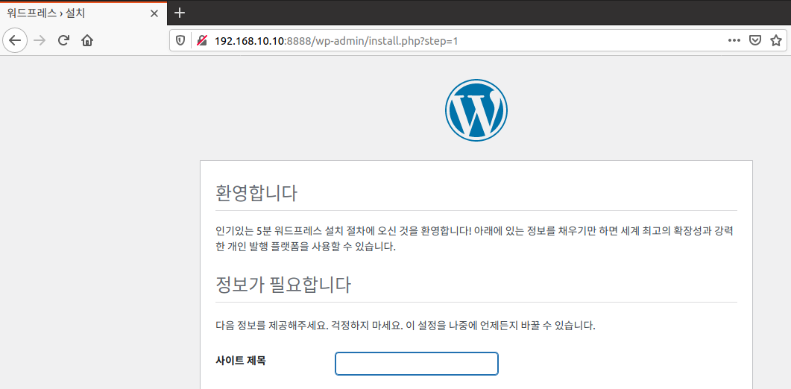
http://192.168.10.10:8888

Slide 48
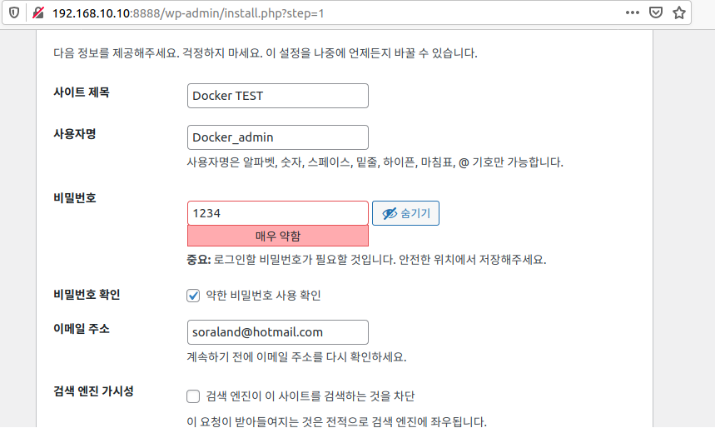
http://192.168.10.10:8888

Slide 49
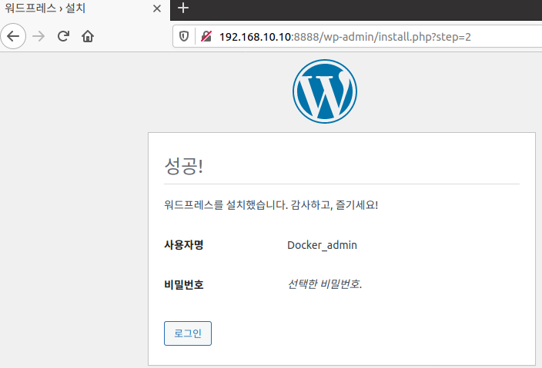
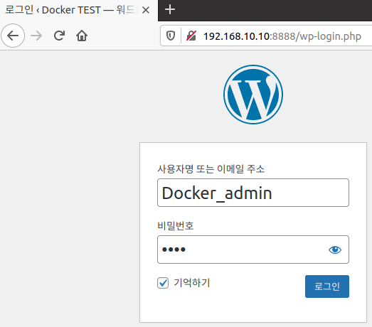
http://192.168.10.10:8888

Slide 50
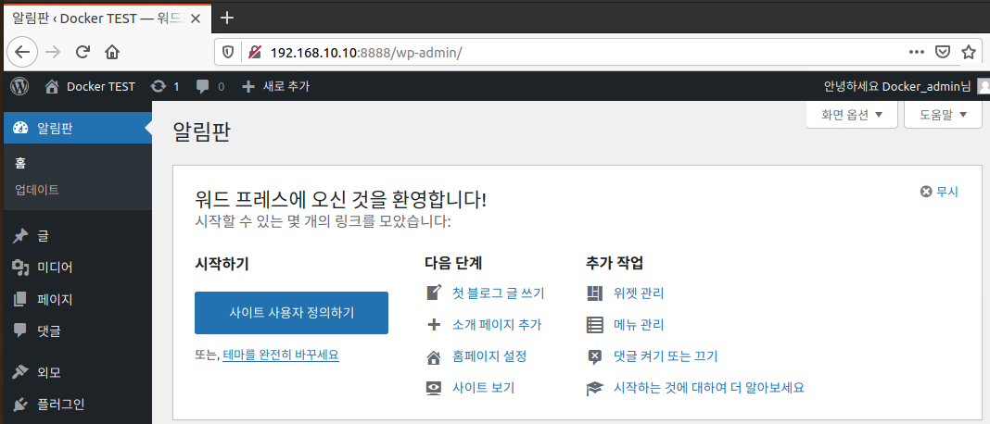
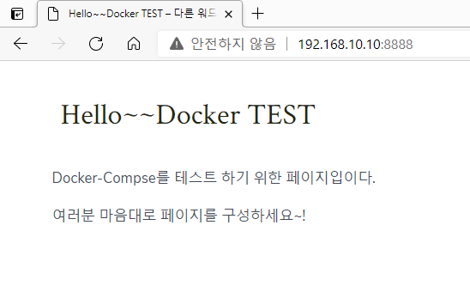
http://192.168.10.10:8888

